Slide 1
Caso clínico INFECCIOSAS
Sofía Viñola Hernández
Aprobado por Dr. Félix Gutiérrez

Slide 2
Varón de 49 años. Exfumador desde hace 22 años con consumo acumulado 10 años/paquete. No tratamiento habitual.
Refiere episodio de fiebre y artromialguias hace 5 meses, desde el cual viene presentando picos febriles acompañados de sudoración cada 7-10 días y astenia. Asocia perdida de apetito sin perdida de peso.
02/2019: Acude por tos seca, expectoración escasa a veces acompañada de hebras hemoptoicas y disnea de moderados esfuerzos. Se realiza Rx tórax y TAC torácico adjuntos.
03/2019: Acude por cefalea intensa “en casquete” de 5 días de evolución. Se realizan TAC y RMN cerebral adjuntas.

Slide 3
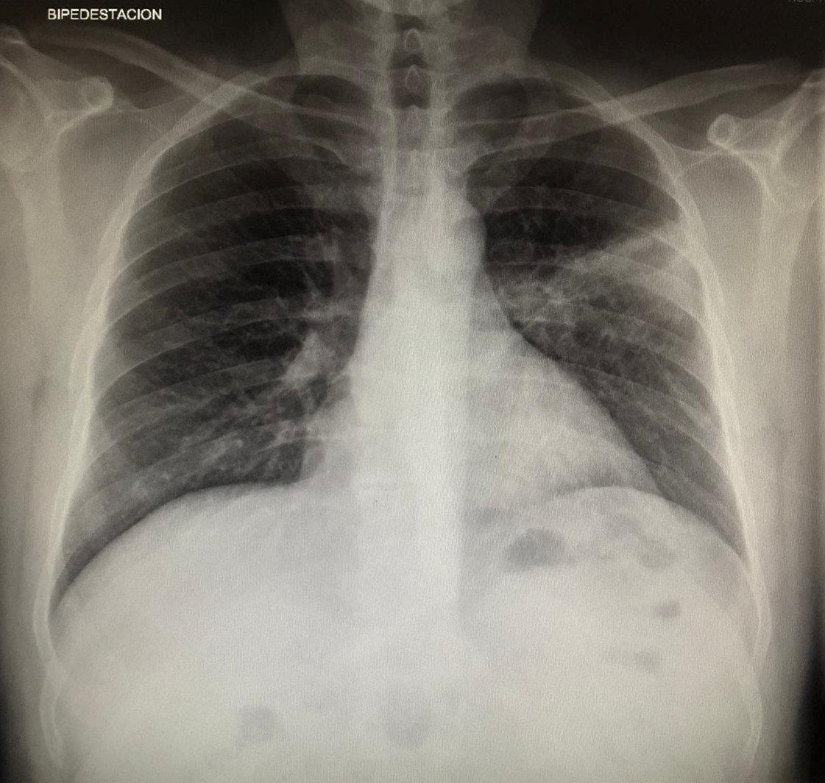
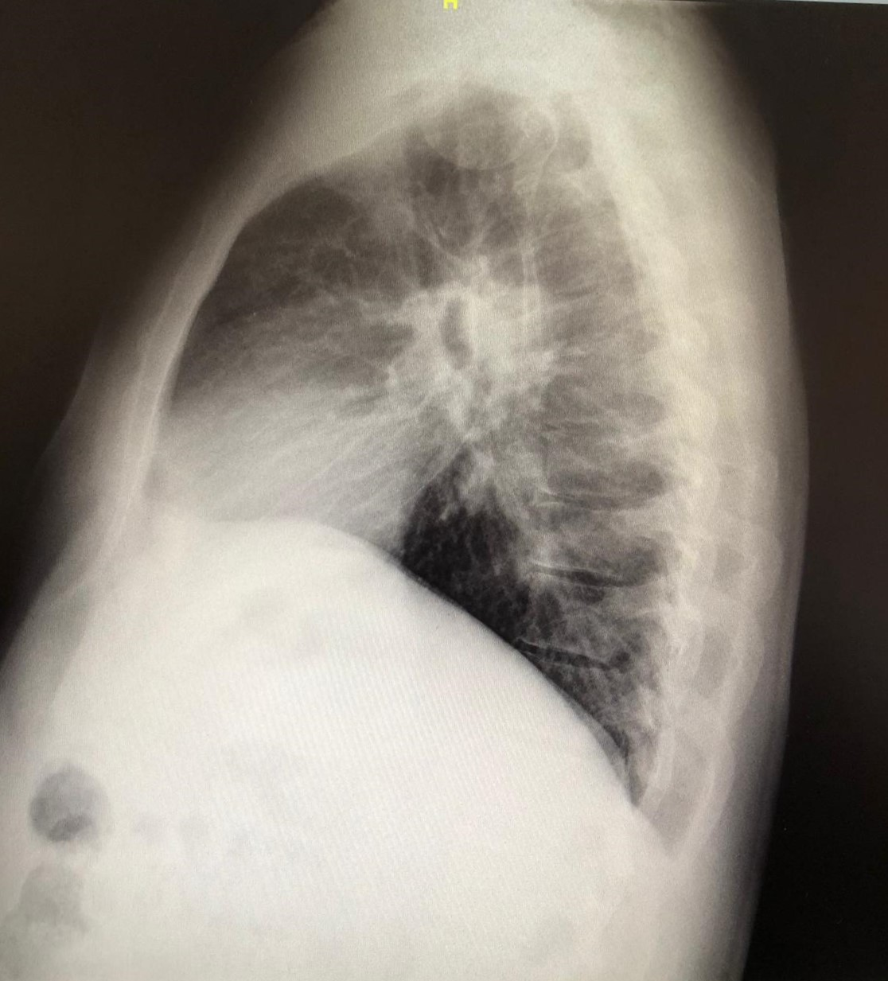

Slide 4
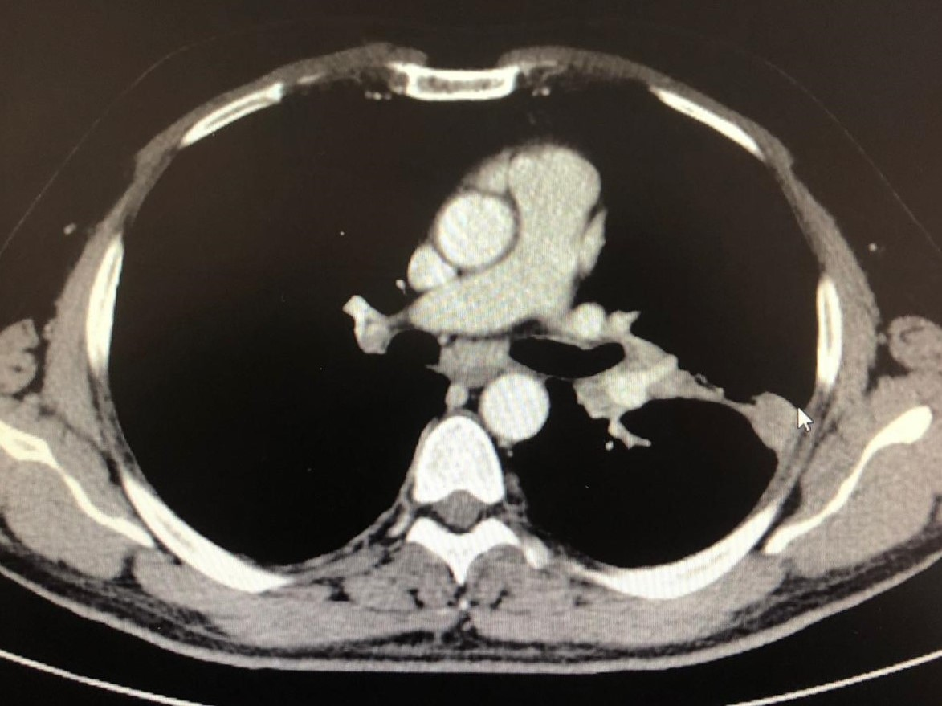

Slide 5
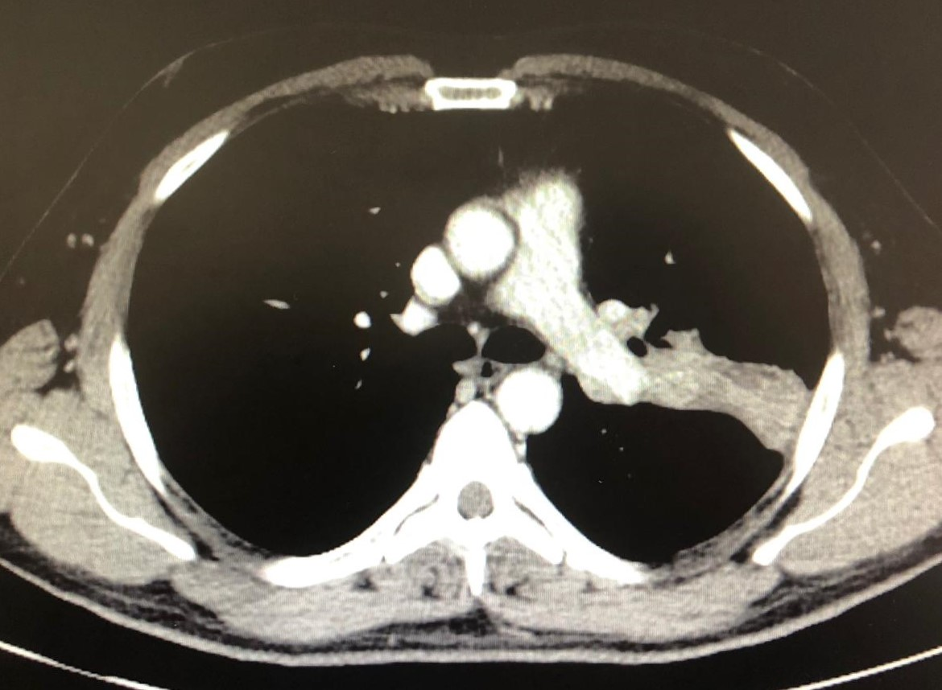

Slide 6
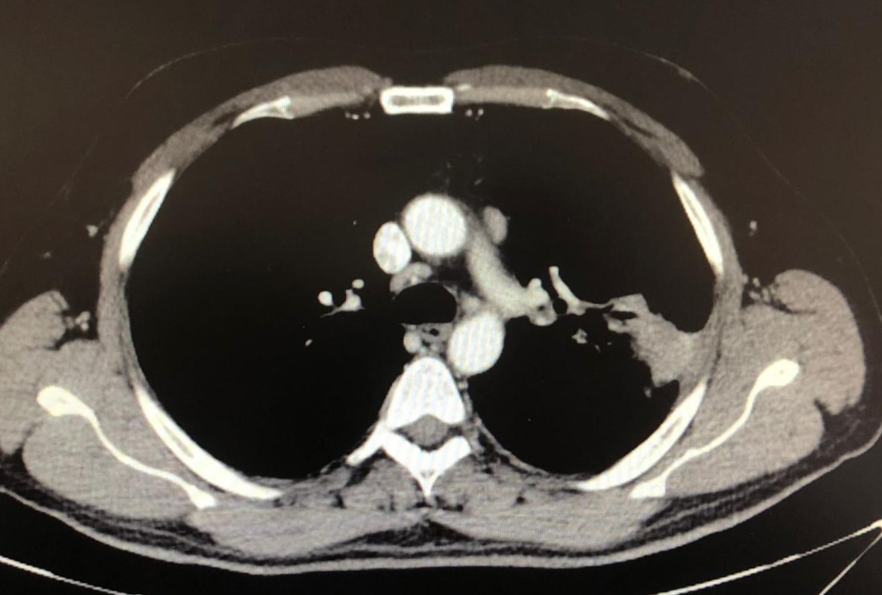

Slide 7
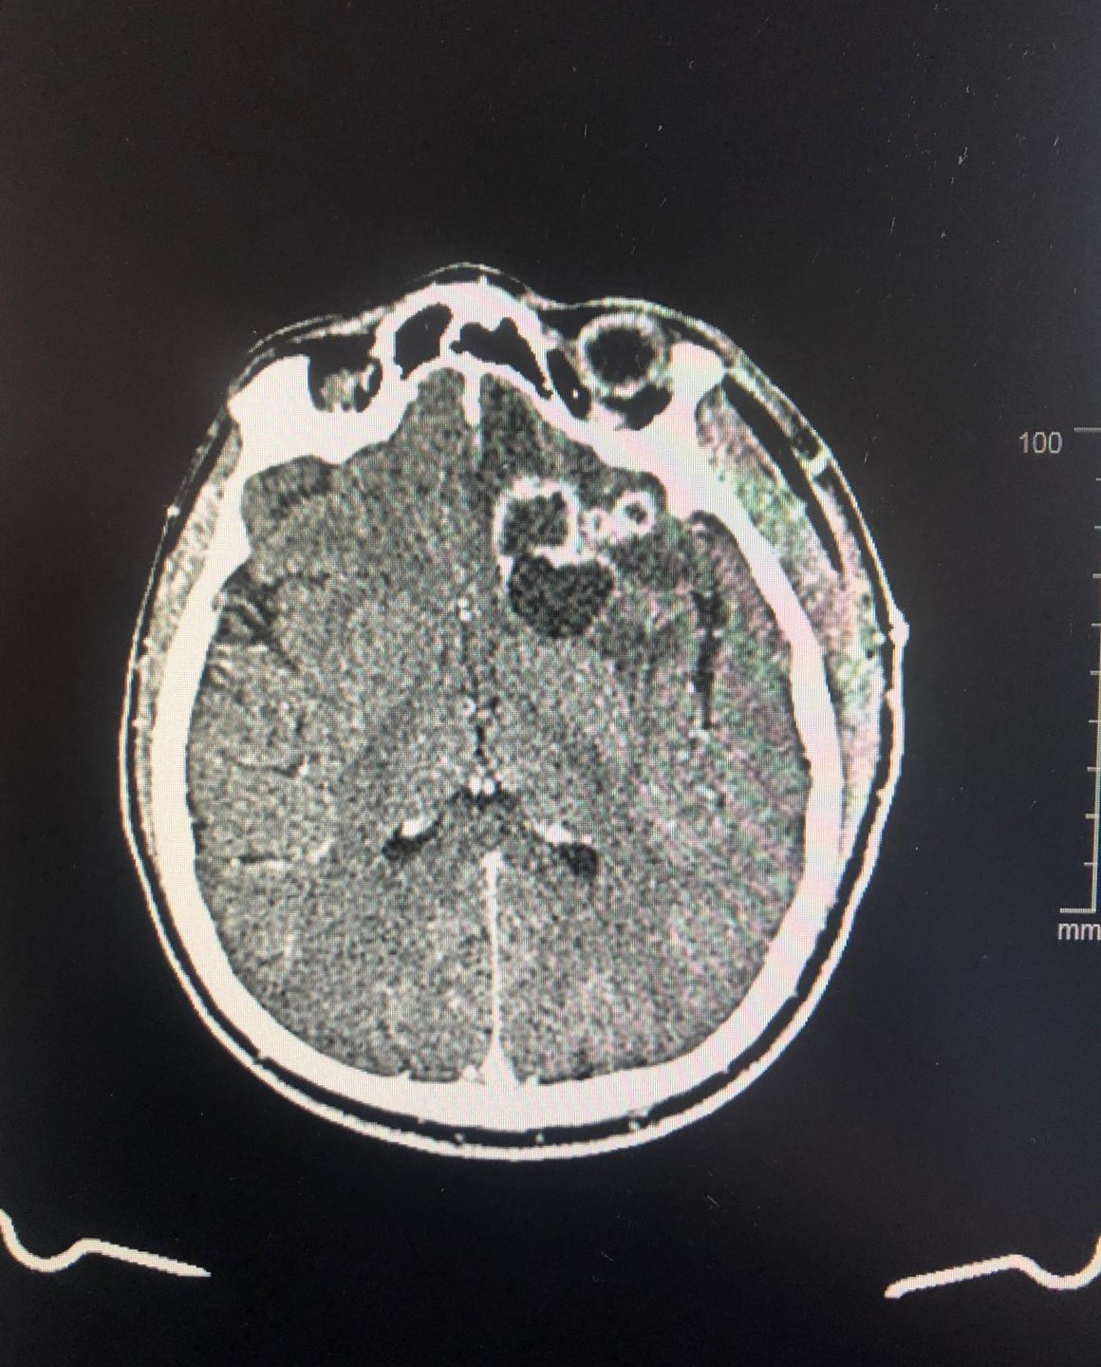

Slide 8
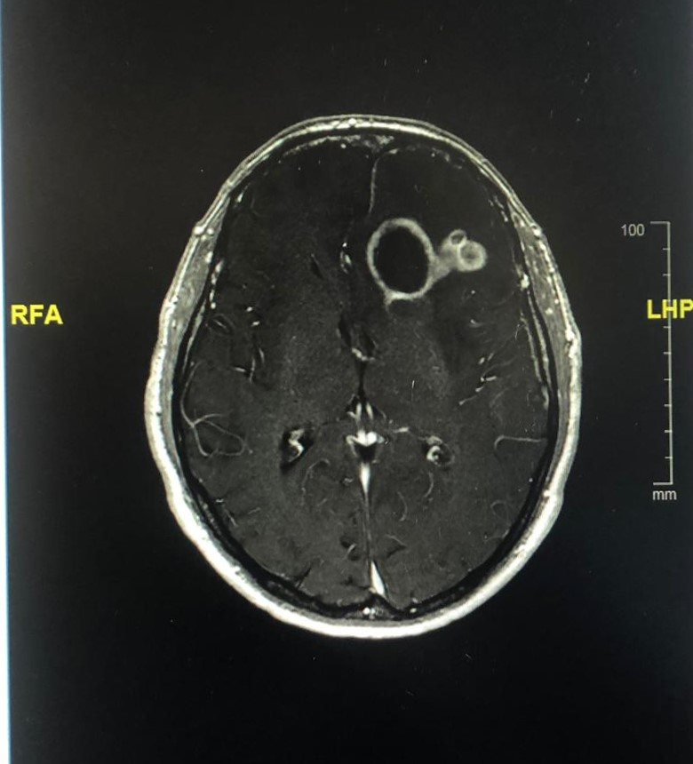

Slide 9
Rx PA y lateral tórax: condensación en LSI
TAC tórax: Lesión hipodensa en LSI que se extiende de hilio a pleura lateral. Se observan adenopatías a nivel subcarinal, paraaótico y paraesofágico.
TAC/RMN cerebral: Dos LOES en lóbulo frontal izquierdo.
Dx NOCARDIOSIS
La condensación en LSI se corresponde con una neumonía posterior a la inhalación del patógeno (vía de entrada). Las LOES cerebrales son abscesos por diseminación extrapulmonar.

